Slide 1
Mécanique
Université d’Antananarivo
Sciences et technologies
Informatique et technologies
Informatique et technologies
RANDRIANANDRAINA Hery Zo – 2023

Slide 2
A savoir :
Physique pour IT = 4 composants
mécanique, optique, (semestre 1)
électricité, introduction à la simulation numérique (semestre 2)
Notions plus ou moins connues
Quelques applications courantes :
Machine CNC (computer numerical control)(machine-outils à commande numérique) dans le domaine de la fabrication mécanique
Fraisage
Tournage
Découpe
Soudage...
Impression 3D

Slide 3
Contenu
Introduction à la cinématique
Equations en coordonnées cartésiennes
Etude de quelques mouvements particuliers
Changement de base
Différents systèmes de coordonnées

Slide 4
Contenu
Introduction à la cinématique
Equations en coordonnées cartésiennes
Etude de quelques mouvements particuliers
Changement de base
Différents systèmes de coordonnées

Slide 5
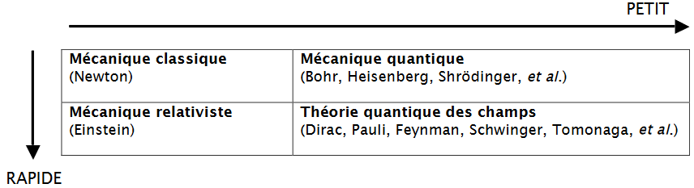
Introduction à la cinématique
Les différents types de mécanique
La mécanique classique ou la mécanique newtonienne est l'étude des corps en mouvement ou des corps au repos.
Vitesse négligeable devant celle de la lumière.

Slide 6
Introduction à la cinématique
Les différents types de mécanique
La mécanique relativiste modifie la mécanique classique, en gérant correctement les vitesses proches de celles de la lumière (contrairement à la mécanique classique), et en interdisant les vitesses supérieures à la lumière (qui sont possibles, par théorie, dans la mécanique classique).
La mécanique quantique permet d'expliquer, à l’échelle atomique et subatomique, les phénomènes non explicables par la mécanique classique, comme le rayonnement du corps noir, l'effet photo-électrique, ou l'existence des raies spectrales.

Slide 7
Introduction à la cinématique
La mécanique classique en IT
En mécanique classique, le temps s’écoule de la même façon dans tous les référentiels. (La relativité restreinte se base sur le fait que l’écoulement du temps est également dépendant du référentiel choisi.)
En physique, Mécanique classique= cinématique + dynamique.
Dans ce cours, nous allons traiter davantage la partie cinématique

Slide 8
Introduction à la cinématique
I.1. Le système
L’objet étudié est appelé le système.
On assimile le système à un point matériel. Cela signifie que l’éventuel mouvement de rotation n’influence pas le mouvement de son centre de gravité.
Le point matériel est un système de dimension nulle.
Le système est caractérisé dans l’espace par sa position, sa vitesse et son accélération à chaque instant.
La cinématique du point matériel est l’étude du mouvement des corps matériels en fonction du temps (étude de la position, la distance parcouru, la vitesse, l’accélération...) sans tenir compte des causes qui provoquent ou modifient le mouvement (les forces, l’énergie,...). Pour cela, on a besoin de définir le système à étudier et le référentiel

Slide 9
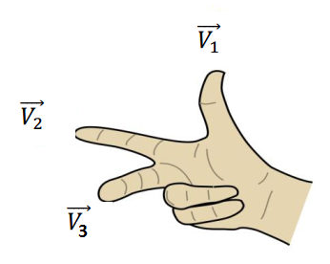
Introduction à la cinématique
I.2. Repérer un point dans l’espace
L’étude du mouvement d’un objet exige un repérage spatial des événements constitués par le repérage de l’objet à différents instants. Pour cela, on a besoin d’un repère d’espace et d’une horloge.
I.2.1. Repère ou base orthonormée
Dans un espace à trois dimensions, une base est un ensemble de trois vecteurs non coplanaires. Dans une telle base un vecteur possède une décomposition unique.
Une base est dite normée si les vecteurs de la base sont unitaires (c.-à-d. norme = 1).
Une base est dite orthonormée si elle est normée et que ses vecteurs sont orthogonaux deux à deux.
Un trièdre (ou une base) est dit direct si on peut identifier les vecteurs au pouce, index et majeur de la main droite. Dans le cas contraire le trièdre est indirect.

Slide 10
Introduction à la cinématique
I.2. Repérer un point dans l’espace
I.2.2. Référentiel
Pour définir des différents points de l’espace géométrique, un observateur utilisera un repère d’espace et une horloge pour mesurer le temps. Ce repère espace-temps est appelé référentiel.
Référentiel = Repère d’espace + Repère de temps
Dans un problème de mécanique, il est fondamental de préciser le référentiel choisi. Ce choix dépendra du problème étudié et en particulier ses symétries ou bien les quantités que l’on cherche à déterminer.

Slide 11
Introduction à la cinématique
I.3. Système de coordonnées
On exprime la position d’un objet par rapport à un système de coordonnées qui est constitué d’un ensemble de trois axes dont chacun correspond à une direction de l’espace et qui est considéré comme fixe par rapport à un repère d’espace. On dit que le système de coordonnées est lié au repère. Dans la suite, nous allons utiliser les systèmes de coordonnées suivants :
Cartésien
Polaire (cylindrique à 2D)
Cylindrique
Sphérique
Un système ne possédant pas de symétrie particulière sera décrit en général avec des coordonnées cartésiennes.
Un système possédant une symétrie axiale sera généralement étudié avec des coordonnées cylindriques (2D => polaire).
Un système possédant une symétrie centrale sera généralement étudié avec des coordonnées sphériques.

Slide 12


Introduction à la cinématique
I.4. Position et trajectoire
La trajectoire d’un point M par rapport au référentiel R est l’ensemble des positions successives occupées par le mobile. C’est une ligne continue qui relie le point de départ au point.
La trajectoire définit la nature du mouvement.
Si la trajectoire est rectiligne, le mouvement est rectiligne
et si elle est curviligne le mouvement est curviligne.
La position d’un mobile à un instant t est déterminée, par rapport à un repère, par un vecteur 𝑂M qu’on appelle vecteur position. Son origine est le centre du repère O et son extrémité est le mobile M. Suivant le repère cartésien dans l’espace, le vecteur position s’écrit :
Avec

Slide 13
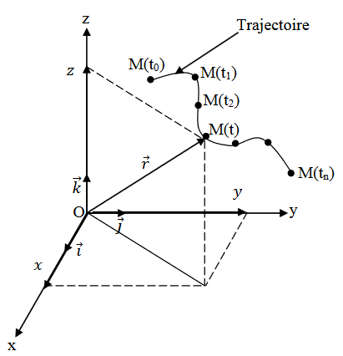
Introduction à la cinématique
I.4. Position et trajectoire
Les composantes x, y et z du vecteur position dans la base cartésienne sont les coordonnées cartésiennes du mobile M.
Ces coordonnées changent avec le temps car le mobile M est en mouvement : x(t), y(t), z(t).
Les fonctions x(t), y(t) et z(t) sont appelées les équations horaires du mouvement.

Slide 14
Contenu
Introduction à la cinématique
Equations en coordonnées cartésiennes
Etude de quelques mouvements particuliers
Changement de base
Différents systèmes de coordonnées

Slide 15
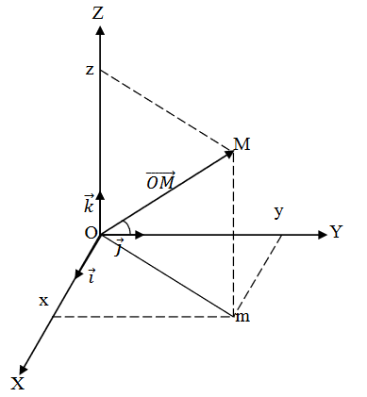
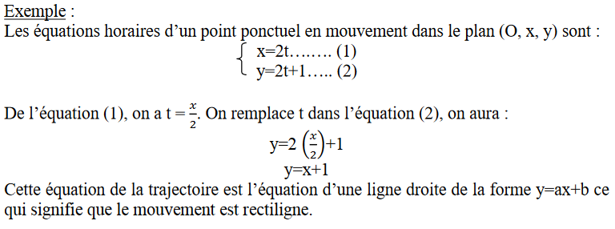
Equations en coordonnes Cartésiennes
II.1. Equation de la trajectoire
C’est la relation qui lie les coordonnées du mobile x, y, z entre eux indépendamment du temps. Pour trouver l’équation de la trajectoire, il faut éliminer le temps entre les équations horaires.

Slide 16



Equations en coordonnes Cartésiennes
II.2. Vitesse
II.2.1. Vitesse moyenne
La vitesse moyenne est la variation de la distance entre deux positions M₁, M₂ occupées par le mobile par rapport au temps écoulé entre ces deux positions. Elle est définit comme suit :
x₁ et x₂ sont respectivement les coordonnées de M₁, M₂.
II.2.2. Vitesse instantanée
C’est la vitesse à un instant t donné et elle est définit comme suit :
Le vecteur de la vitesse instantanée est tangent à la trajectoire et sa direction suivant la direction du mouvement. Sachant que :
Donc, les coordonnées du vecteur vitesse suivant les coordonnées cartésiennes sont :

Slide 17

Equations en coordonnes Cartésiennes
II.3. Accélération
II.3.1. Accélération moyenne
L’accélération moyenne est la variation de la vitesse entre deux positions par rapport au temps. Soit v₁ la vitesse du mobile à un instant t₁ et v₂ sa vitesse à instant t₂. Le mobile subit une accélération moyenne telle que :
Le vecteur est // à ∆ et il se dirige vers la concavité de la trajectoire.

Slide 18


Equations en coordonnes Cartésiennes
II.3. Accélération
II.3.2. Accélération instantanée
L’accélération instantanée est l’accélération à un instant t donné :
Le vecteur est // à ∆ et il se dirige vers la concavité de la trajectoire.
L’accélération se dirige vers la concavité de la trajectoire.

Slide 19
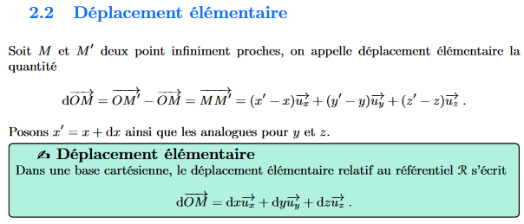
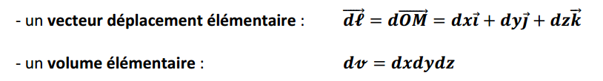
Equations en coordonnes Cartésiennes
II.4. Déplacement élémentaires

Slide 20
Contenu
Introduction à la cinématique
Equations en coordonnées cartésiennes
Etude de quelques mouvements particuliers
Changement de base
Différents systèmes de coordonnées

Slide 21



Etude de quelques mouvements particuliers
III.1. Mouvements rectilignes
Le mouvement rectiligne est caractérisé par une trajectoire sous forme d’une droite. Le mobile M est repéré par les coordonnées cartésiennes selon la droite Ox (si le mouvement est linéaire suivant Ox). Le vecteur position s’écrit :
II.1.1. Mouvement rectiligne uniforme
Le mouvement rectiligne uniforme est caractérisé par une vitesse constante et par conséquent :
l’accélération est nulle : Le vecteur vitesse est :
Soit Avec : x₀ est l’abscisse (la position) de M à l’instant initiale t₀
D’où Cette équation est appelée l’équation horaire du mouvement rectiligne uniforme

Slide 22
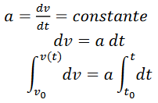



Etude de quelques mouvements particuliers
III.1. Mouvements rectilignes
II.1.1. Mouvement rectiligne uniformément varié
Le mouvement rectiligne uniformément varié est caractérisé par une accélération constante
Avec v₀ est la vitesse initiale à l’instant t₀
D’autre part,

Slide 23

Etude de quelques mouvements particuliers
III.1. Mouvements rectilignes
II.1.1. Mouvement rectiligne uniformément varié
Si t₀=0, l’équation horaire du mouvement rectiligne uniformément varié devient :
Si , le mouvement est uniformément accéléré
Si , le mouvement est uniformément retardé

Slide 24
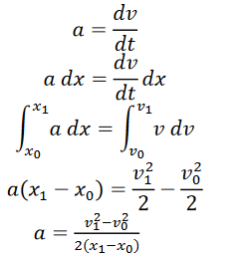
Etude de quelques mouvements particuliers
III.1. Mouvements rectilignes
II.1.1. Mouvement rectiligne uniformément varié
Le mouvement rectiligne uniformément varié est caractérisé par une accélération constante qui peut être calculé comme suit :
x₁ est v₁ sont respectivement la position et la vitesse de M à l’instant t₁

Slide 25


Etude de quelques mouvements particuliers
III.1. Mouvements rectilignes
II.1.1. Mouvement rectiligne sinusoïdale
L’équation horaire du mouvement rectiligne sinusoïdal s’écrit sous la forme sinusoïdale en fonction du cosinus ou sinus tel que :
x_{m} est l’amplitude maximale
ω est la pulsation du mouvement
ϕ est la phase initiale et elle est déterminée par les conditions initiales
La vitesse est la dérivée de x(t) telle que :
L’accélération est la dérivée de la vitesse telle que :

Slide 26
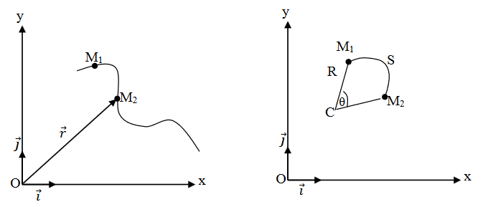

Etude de quelques mouvements particuliers
III.2. Mouvements curvilignes
Le mouvement curviligne est caractérisé par une trajectoire curviligne qui nécessite la connaissance du rayon de courbure R et le centre C.
La position du mobile est déterminée par l’abscisse curviligne S telle que :
S est la longueur de l’arc . M₁ est la position du mobile à l’instant t₁ et M₂ est la position du mobile à l’instant t₂.

Slide 27
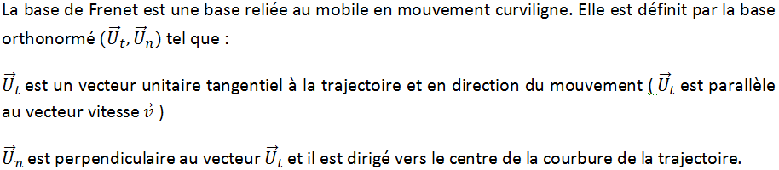
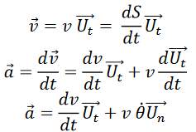
Etude de quelques mouvements particuliers
III.3. Base de Frenet (schéma à faire)

Slide 28

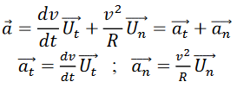

Etude de quelques mouvements particuliers
III.3. Base de Frenet
D’autre part :
D’où
est l’accélération tangentielle et est l’accélération normale.
Si 𝑣 est constant donc l’accélération tangentielle est nulle. On dit que le mouvement et curviligne uniforme.
R est le rayon de courbure de la trajectoire

Slide 29
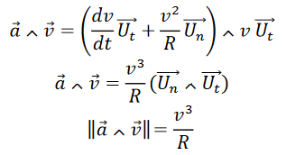

Etude de quelques mouvements particuliers
III.3. Base de Frenet
R est le rayon de courbure de la trajectoire qui est déterminé comme suit :

Slide 30




Etude de quelques mouvements particuliers
III.4. Mouvements circulaires
Le mouvement circulaire est un mouvement dont la trajectoire est un cercle de rayon R constant. L’équation de la trajectoire est comme suit :
R est le rayon du cercle et (x₀, y₀) sont les coordonnées du centre du cercle.
Le vecteur position s’écrit suivant les coordonnées polaires (notion traitée plus tard) comme suit :
Le vecteur vitesse est :
Le vecteur accélération est :

Slide 31


Etude de quelques mouvements particuliers
III.4. Mouvements circulaires
Le vecteur accélération est :
L’accélération est la somme de l’accélération tangentielle
et de l’accélération normale
qui s’écrivent suivant la base de Frenet comme suit :
est appelée la vitesse angulaire.
Si le module de la vitesse 𝑣 ou la vitesse angulaire 𝜔 est constante, on dit que le mouvement est circulaire uniforme. L’accélération dans ce cas est :
On définit l’accélération angulaire par =𝛼. Si α est constante, on dit que le mouvement est circulaire uniformément varié.
Ainsi le mouvement circulaire est uniforme si et seulement si l’accélération tangentielle est nulle.

Slide 32
Contenu
Introduction à la cinématique
Equations en coordonnées cartésiennes
Etude de quelques mouvements particuliers
Changement de base
Différents systèmes de coordonnées

Slide 33
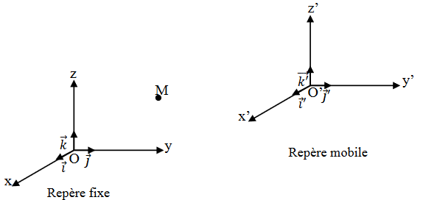
Changement de repère
Il est important de garder à l’esprit qu’une trajectoire est définie pour un référentiel donné.
Le mouvement d’un mobile repéré par ses coordonnées dans un référentiel dépend du choix de ce dernier : c’est la relativité du mouvement.
Exemple : un voyageur d’une voiture par rapport à un observateur situé à l’extérieur ou à l’intérieur de la voiture. Un objet qu’on laisse tombé à l’extérieur lorsqu’on est dans une voiture qui roule.
Le mouvement est absolu s’il est étudié par rapport à un repère fixe par contre le mouvement est relatif s’il est étudié par rapport à un repère mobile.
Soit un point M en mouvement par rapport à un repère mobile R’(O’, x’, y’, z’) lui même en mouvement par rapport à un repère fixe R (O, x, y, z)

Slide 34




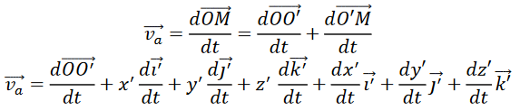
Changement de repère
IV.1. Position
La position de M par rapport au repère fixe R est dite position absolue
La position relative est la position de M par rapport au repère mobile R’
IV.2. Vitesse
La vitesse absolue est la vitesse de M par rapport au repère fixe R :
D’autre part, nous avons :
La vitesse absolue devient :

Slide 35
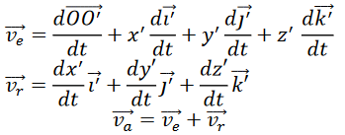
Changement de repère
IV.2. Vitesse
La vitesse absolue est composée de la vitesse d’entrainement et la vitesse relative telle que :
La vitesse d’entrainement est la vitesse du repère R’ par rapport au repère fixe R
La vitesse relative est la vitesse de M par rapport au repère mobile R’.

Slide 36
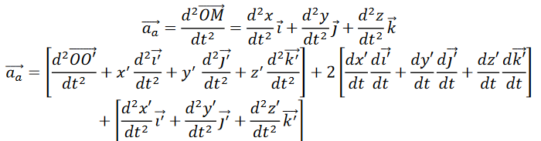

Changement de repère
IV.3. Accélération
L’accélération absolue est l’accélération de M par rapport au repère fixe R :
Ou bien avec
On a

Slide 37
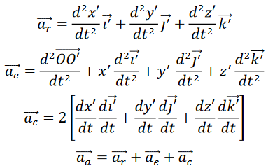
Changement de repère
IV.3. Accélération
L’accélération est composée de l’accélération relative , l’accélération d’entrainement et l’accélération de Coriolis , telle que :
Le mouvement du repère R’ peut être en translation ou en rotation par rapport au repère fixe R. La vitesse relative ne change pas mais la vitesse d’entrainement change et par conséquent l’accélération d’entrainement change et l’accélération de Coriolis change.
Globalement :
Relative = dérivée x’, y’et z’
Entrainement : x’, y’et z’ et dérivée i’, j’ et k’+ OO’
Coriolis : combinaison dérivées x’, y’et z’ et i’, j’ et k’

Slide 38



Changement de repère
IV.4. Cas d’un repère en mouvement de translation
Le repère R’ est en translation par rapport à R lorsque les vecteurs unitaires du repère R’ ne changent pas au cours du temps et ils gardent le même sens et la même direction que le repère R :
Or, la vitesse d’entrainement est définie par :
L’accélération d’entrainement devient :
Et l’accélération de Coriolis s’annule :
Car par définition,

Slide 39

Changement de repère
IV.4. Cas d’un repère en mouvement de translation
L’accélération de Coriolis s’annule si le repère mobile R’ est en translation par rapport au repère fixe R
ou si le mobile M est fixe par rapport au repère mobile R’
L’accélération de Coriolis n’existe que s’il y a rotation d’un référentiel galiléen par rapport à un autre.

Slide 40

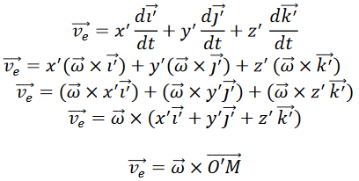
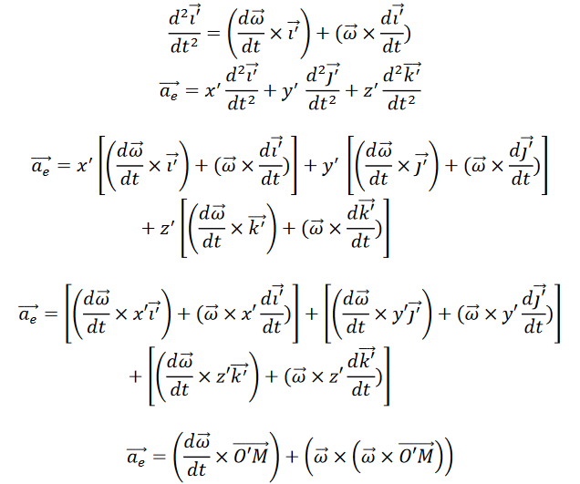
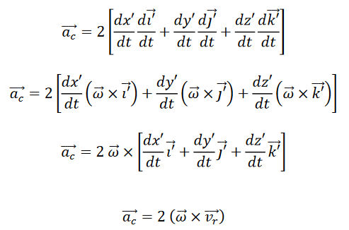
Changement de repère
IV.4. Cas d’un repère en mouvement de rotation sans translation
On suppose que le repère R’ est en rotation par rapport à l’axe z avec une vitesse angulaire et on considère que 𝑂 ≡𝑂′. N’importe quel vecteur en rotation par rapport à un axe perpendiculaire sa dérivée dans le temps est le produit vectoriel de sa vitesse angulaire et vecteur tournant (notion abordée plus tard) :
La vitesse d’entrainement devient :
Pour l’accélération d’entrainement, nous avons :
Pour l’accélération de Coriolis :

Slide 41
Contenu
Introduction à la cinématique
Equations en coordonnées cartésiennes
Etude de quelques mouvements particuliers
Changement de base
Différents systèmes de coordonnées

